Slide 1
Comité Asesor para Aprendices de Inglés (ELAC)
Plan escolar para el rendimiento estudiantil (SPSA)
English Learner Advisory Committee (ELAC)
School Plan for Student Achievement (SPSA)
School Name
Month Day, 2025-26
Notes:
30 sec
Add school name.
Welcome participants and introduce yourself.

Slide 2
Objetivos
Objectives
Repasar la evaluación integral de las necesidades.
Comprender el propósito y el componente de participación de los padres del Plan Escolar para el Logro Estudiantil (SPSA).
Hacer asesoramiento al Consejo del Sitio Escolar (SSC).
Review the Comprehensive Needs Assessment.
Understand the purpose and parent involvement component of the School Plan for Student Achievement (SPSA)​.
Make advisement to the School Site Council (SSC).
Notes:
1 min.
El objetivo de hoy es:
Revisar la Evaluación Integral de Necesidades.
Comprender el propósito del Plan Escolar para el Rendimiento Estudiantil (SPSA)​
Comprender la participación de los padres y los elementos del SPSA
y la importancia de hacer recomendaciones al Consejo Escolar
The objective for today is to:
Review the Comprehensive Needs Assessment.
Understand the purpose of the School Plan for Student Achievement (SPSA)​
Understand the parental involvement and the elements of the SPSA
and the importance of making recommendations to School Site Council

Slide 3
Repaso de la Evaluación Integral de las Necesidades
Review of the Comprehensive Needs Assessment
En la última reunión nosotros:
Revisamos el propósito de la Evaluación Integral de las Necesidades (CNA).
Revisamos múltiples fuentes de datos para identificar áreas de:
Fortaleza
Mejoramiento
Aconsejamos al Consejo del Sitio Escolar (SSC) mediante asesoramiento por escrito (add your schools advisement to SSC)
At the last meeting we:
Reviewed the purpose of the Comprehensive Needs Assessment (CNA).
Reviewed multiple data sources to identify areas of:
Strength
Improvement
Advise School Site Council (SSC) by making written advisement (add your schools advisement to SSC)
Notes:
1 minute
En la última reunión nosotros:
Revisamos el propósito de la Evaluación Integral de Necesidades (CNA).
Revisamos múltiples fuentes de datos para identificar áreas de:
Positivas
Mejoramiento
Aconsejamos al Consejo del Sitio Escolar (SSC) mediante recomendaciones escritas (add your schools advisement to SSC)
At the last meeting we:
reviewed the purpose of the Comprehensive Needs Assessment (CNA).
Reviewed multiple data sources to identify areas of:
Strength
Improvement
Advise School Site Council (SSC) by making written recommendations (add your schools advisement to SSC)

Slide 4
Recursos Instructional de MMED
MMED Instructional Resources
Notes:
30 sec
Add school name.
Welcome participants and introduce yourself.

Slide 5


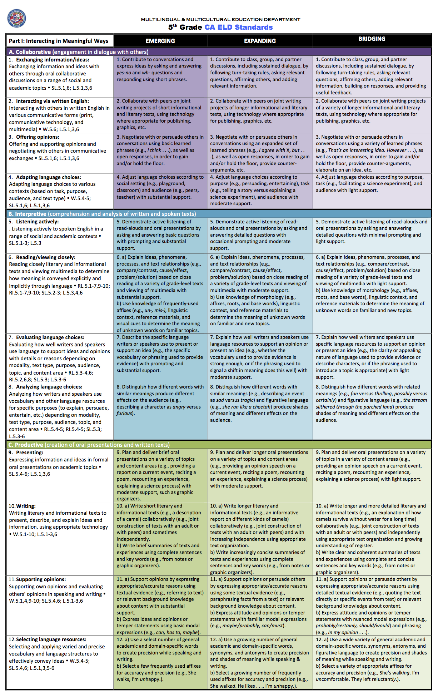





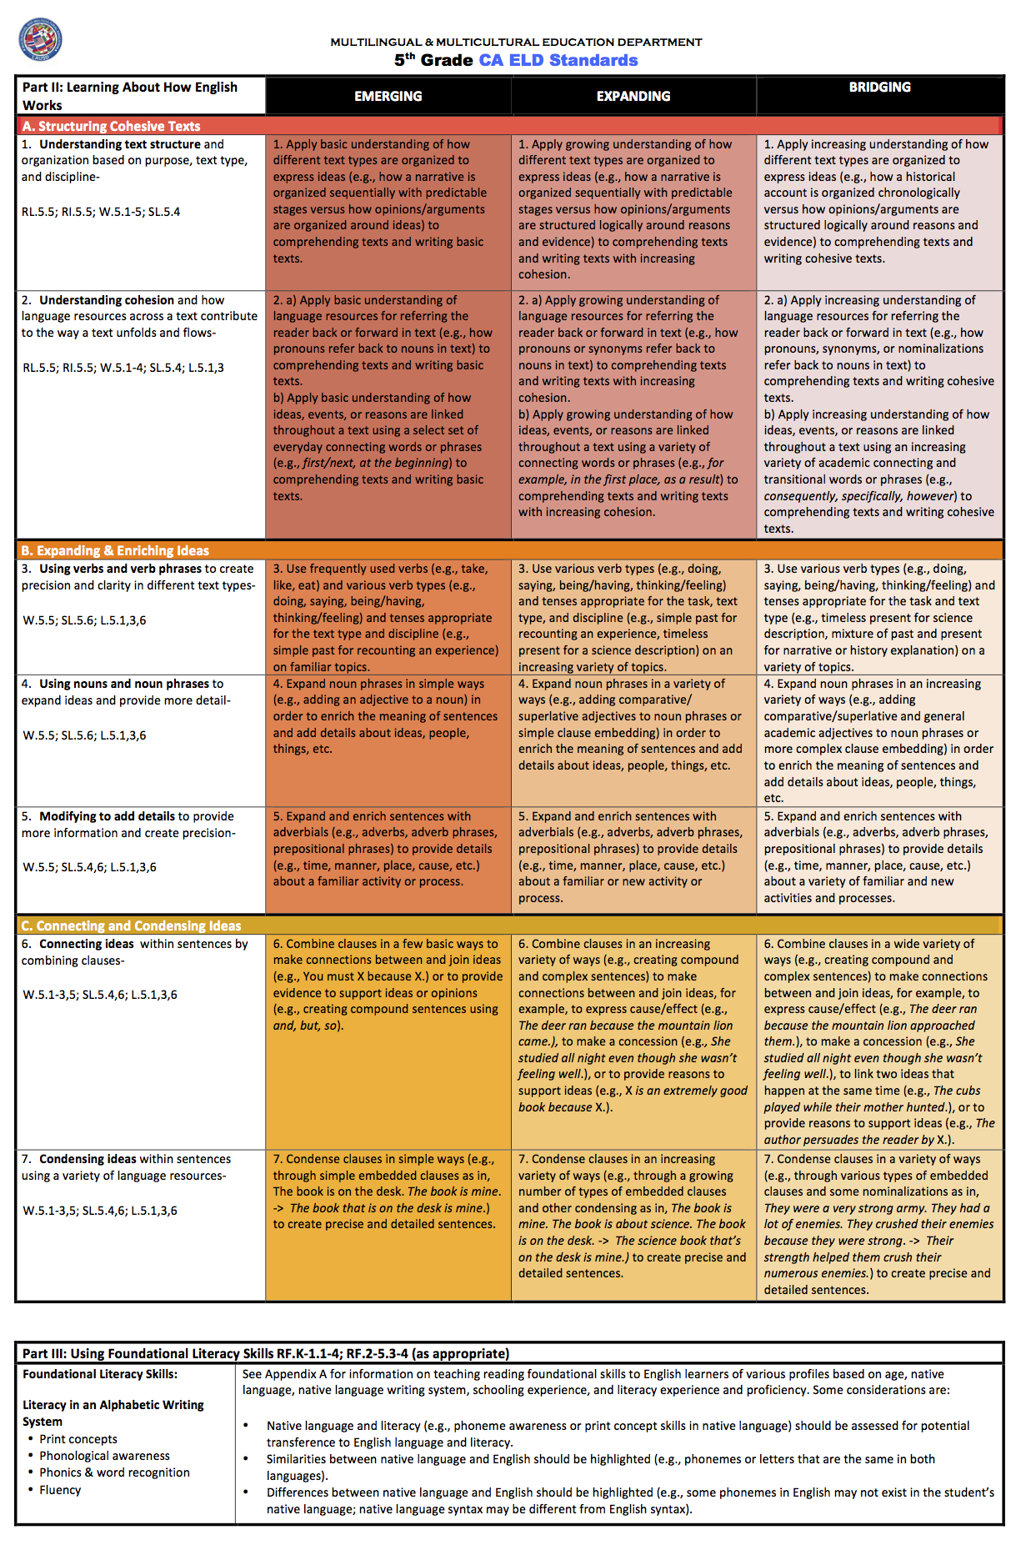
Programa de ELD Comprensivo
ELD Integrado
ELD Designado
Artes de language en inglés,
matemáticas,
estudios
sociales,
ciencia,
arte y
música
Estandares de California en ELD
El cerebro bilingüe
Oral Literario
Emplear todas las habilidades lingüísticas
Notes:
Time: 2 minutes
Say: Los multilingües interactúan con el mundo de maneras extraordinarias. El cerebro bilingüe aborda el uso del lenguaje influyendo en la conexión y la fluidez del idioma heredado y el idioma que se aprende para apoyar la comprensión de nuevos contenidos aprovechando su repertorio lingüístico. Esto tiene implicaciones importantes sobre cómo enseñamos a nuestros EB. Pensar y actuar de nuevas maneras sobre las prácticas lingüísticas de los bilingües emergentes es fundamental para aumentar sus funciones cognitivas y ejecutivas. Es imperativo que cultivemos ambos idiomas y fortalezcamos las conexiones interlingüísticas que integren el aprendizaje en el cerebro multilingüe.
Queremos asegurarnos de que todos nuestros bilingües emergentes participen en experiencias de aprendizaje intelectualmente rigurosas y apropiadas para el desarrollo, por lo que apoyamos un programa integral de ELD. Un programa ELD integral consta de ELD integrado (iELD) y ELD designado (dELD), que es un diseño de entrada y salida. Los bilingües emergentes en todos los niveles de dominio del inglés y en todas las edades deben tener ELD integrado y atención especializada a sus necesidades particulares de aprendizaje del idioma durante el ELD designado. A medida que avanza en el aprendizaje profesional de hoy, piense en cómo un programa ELD integral y los estándares ELD de California apoyan a nuestros estudiantes.

Slide 6
Comprehensive ELD
Integrated ELD
Designated ELD
The Bilingual Brain
English Language Arts, Math, Social Science, Science, Art, Music
CA ELD Standards
Oracy Literacy
leverage linguistic repertoire
@mmed
Notes:
Time: 2 minutes
Say: Multilinguals interact with the world in extraordinary ways. The bilingual brain approaches the use of language by influencing the connection and fluidity of the heritage language and the language being learned to support the understanding of new content by leveraging their linguistic repertoire. This has important implications for how we teach our EBs. Thinking and acting in new ways about the language practices of Emergent Bilinguals is fundamental to increasing their cognitive and executive functions. It is imperative that we cultivate both languages and strengthen cross-linguistic connections that integrate learning in the multilingual brain.
We want to make sure that all our Emergent Bilinguals are engaged in intellectually rigorous and developmentally appropriate learning experiences therefore we support a Comprehensive ELD Program. A Comprehensive ELD Program consists of both Integrated ELD (iELD) and Designated ELD (dELD) which is an into and from design. Emergent Bilinguals at all English proficiency levels and at all ages are required both integrated ELD and specialized attention to their particular language learning needs during designated ELD. As you go through today’s professional learning, please think about how a Comprehensive ELD Program and CA ELD standards support our students.

Slide 7
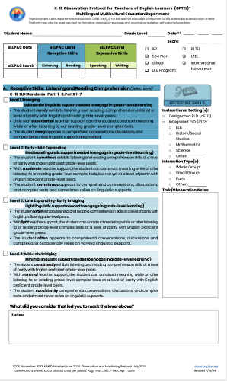
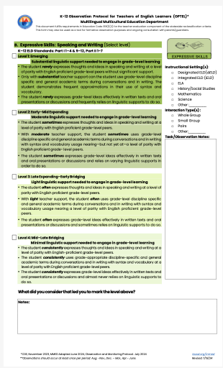
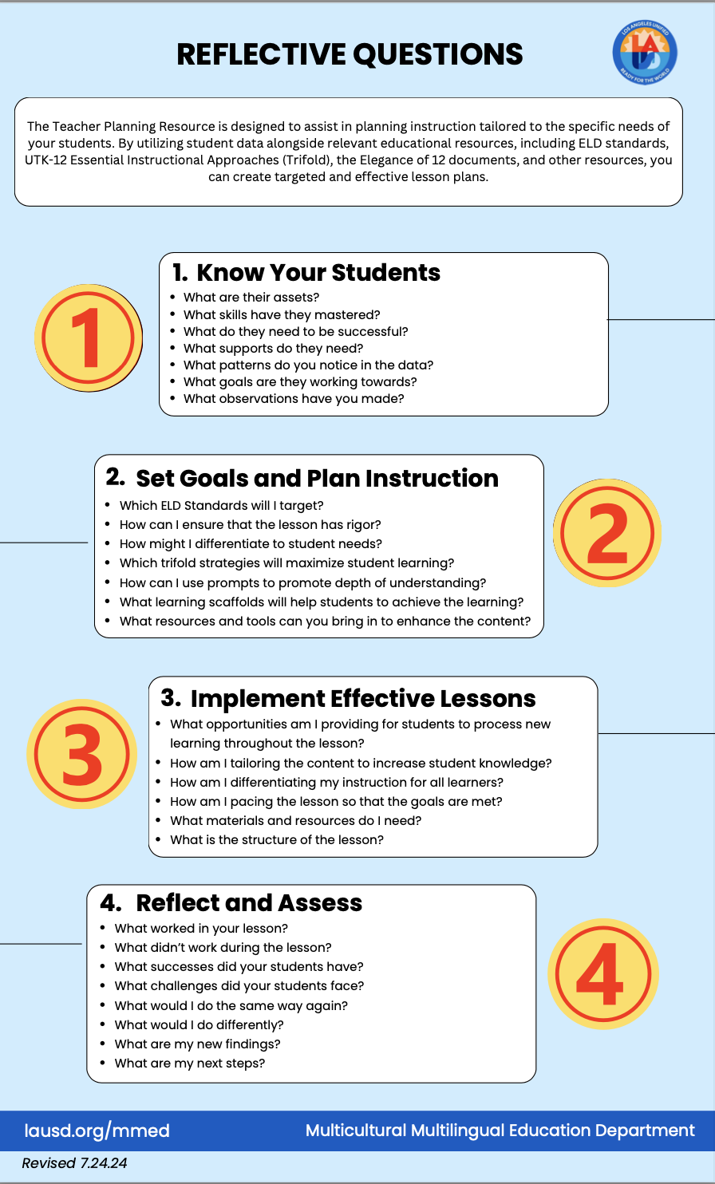
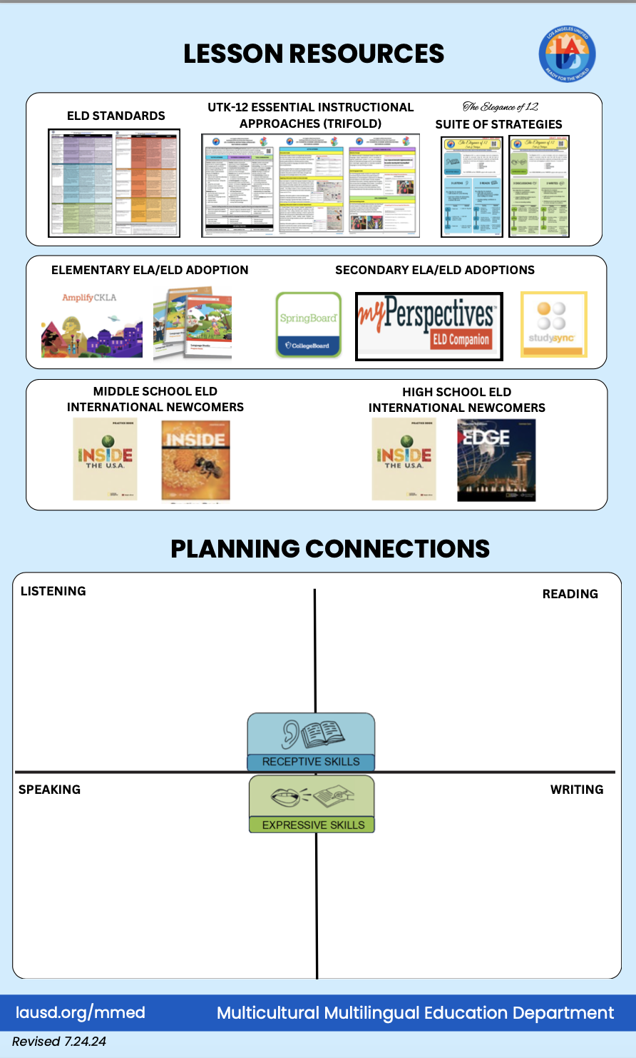
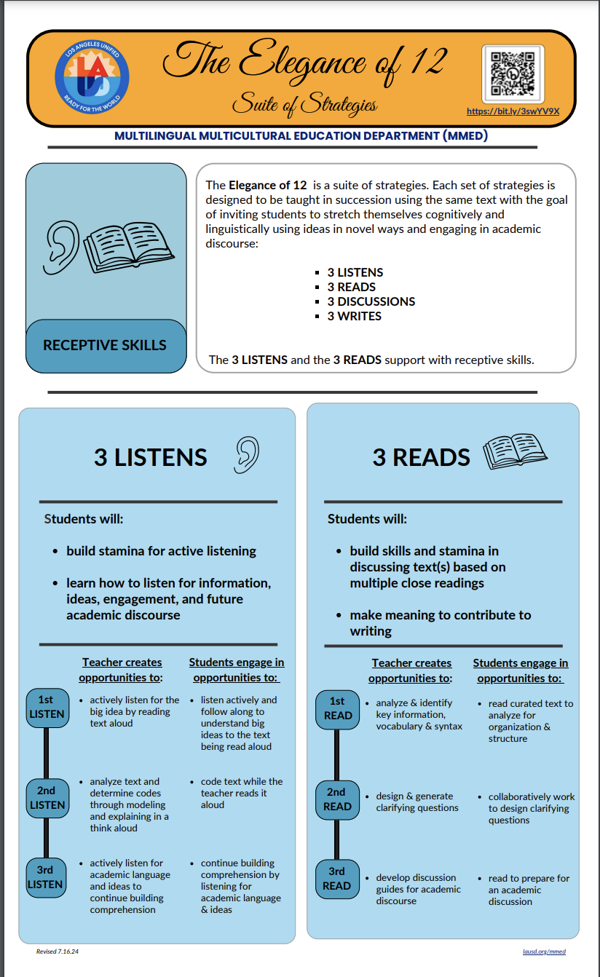
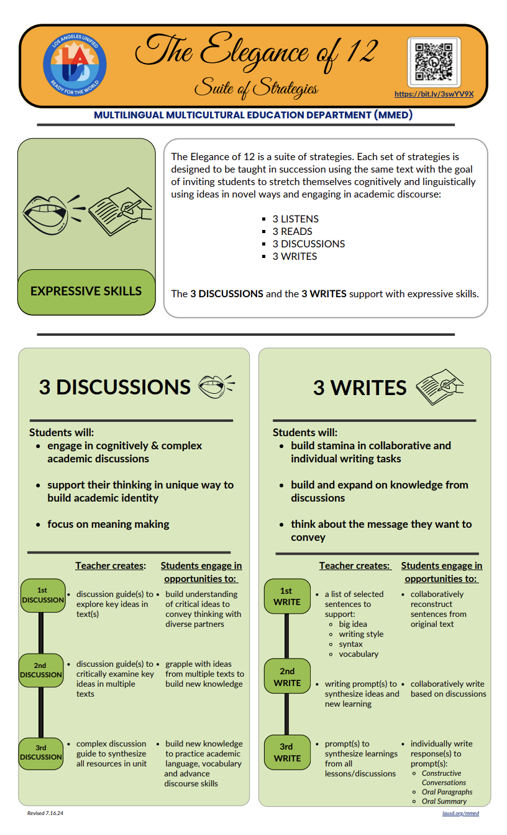

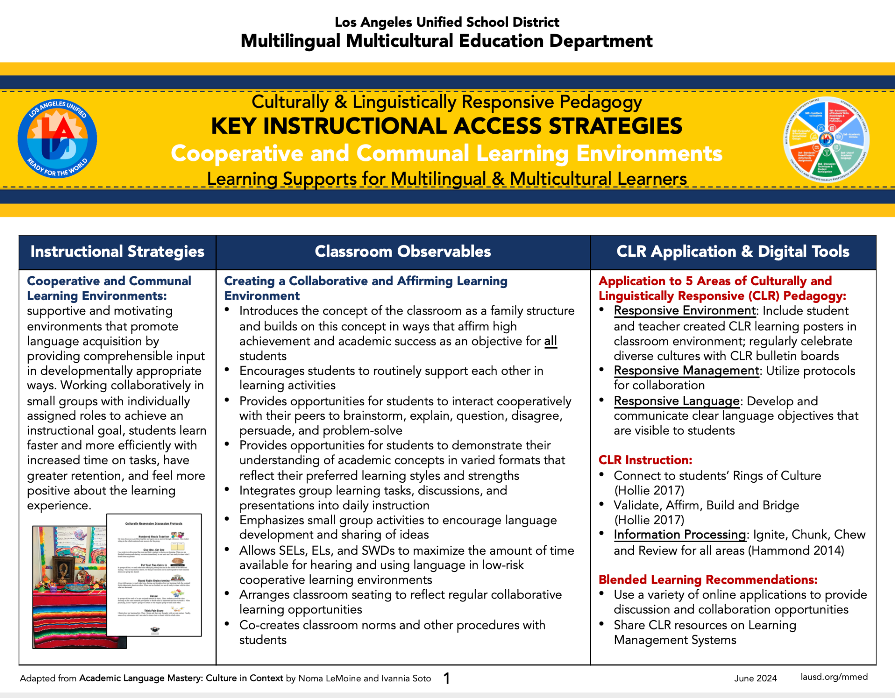
Recursos Instructional de MMED
MMED Instructional Resources
Protocolo de Observación para Docentes de Estudiantes de Inglés (OPTEL)
Observation Protocol for Teachers of English Learners (OPTEL)
Herramienta de planificación para docentes
Teacher Planning Tool
La elegancia de un conjunto de 12 estrategias
The Elegance of 12 Suite of Strategies
El tríptico del translenguaje
El genio del cerebro multilingüe
Translanguaging Trifold
The Genius of the Multilingual Brain
CLRP Tríptico
6 estrategias clave de acceso educativo
CLRP Trifold
6 Key Instructional
Access Strategies
Product Name
Notes:
Time: 1 minutes
Explain to parents the resources that MMED uses to support students:
Estos son algunos de nuestros nuevos recursos de instrucción del equipo MMED. Cada recurso está diseñado para apoyar a todos los estudiantes multilingües.
Estos incluyen el Protocolo de observación OPTEL para maestros de estudiantes de inglés. Es una herramienta estandarizada para ayudar a los maestros a recopilar información sobre el lenguaje que los estudiantes de inglés usan en el aula. El OPTEL se alinea con los estándares de desarrollo del idioma inglés y los niveles de desempeño de ELPAC.
El conjunto de estrategias Elegance of 12, sobre el que comenzamos a aprender en esta sesión, son estrategias para apoyar la instrucción en habilidades lingüísticas tanto expresivas como receptivas.
Translenguaje: el genio del cerebro multilingüe: para profundizar nuestra comprensión del translenguaje, el translenguaje se puede explicar más a través de modelos mentales basados ​​en activos, como lo nombra la Dra. Ivannia Soto en su texto "Shadowing Multilingual Learners" (Seguir a los estudiantes multilingües).
Tríptico de estrategias clave de acceso instructivo: seis estrategias instructivas cultural y lingüísticamente receptivas que son eficaces para avanzar en la adquisición y el aprendizaje del idioma para los estudiantes de inglés estándar.
Here are some of our New MMED Team Instructional Resources.
Each resource is designed to support all Multilingual Learners.
These include the OPTEL -Observation Protocol for Teachers of English Learners. It is a standardized tool to help teachers collect information on English learner students’ language used in the classroom. The OPTEL Aligns with the English Language Development Standards and the ELPAC performance levels.
The Elegance of 12 Suite of Strategies- which we started learning about in this session, – are strategies to support instruction in both expressive and receptive language skills.
Translanguaging- The Genius of the Multilingual Brain - To deepen our understanding of Translanguaging - translanguaging can be further explained through assets-based mental models, as Dr. Ivannia Soto names in her text “Shadowing Multilingual Learners.”
Key Instructional Access Strategies Trifold -six culturally and linguistically responsive instructional strategies that are efficacious for advancing language acquisition and learning for Standard English Learners.

Slide 8
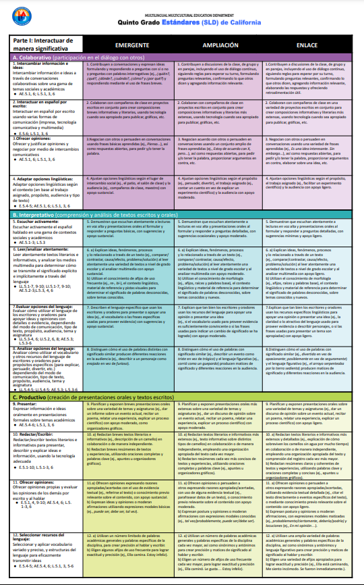
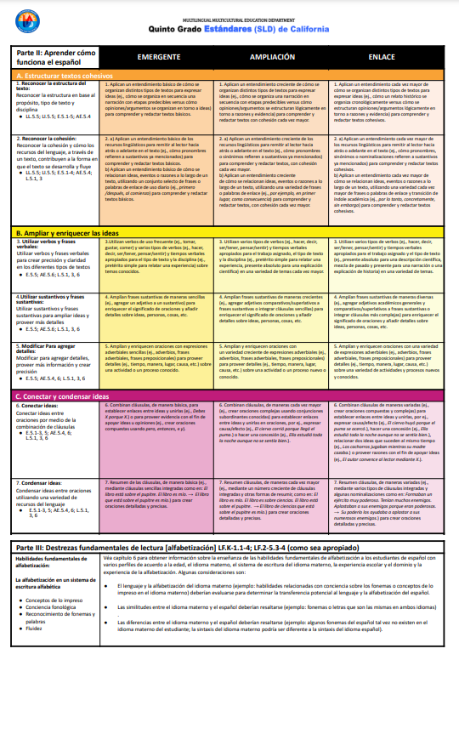
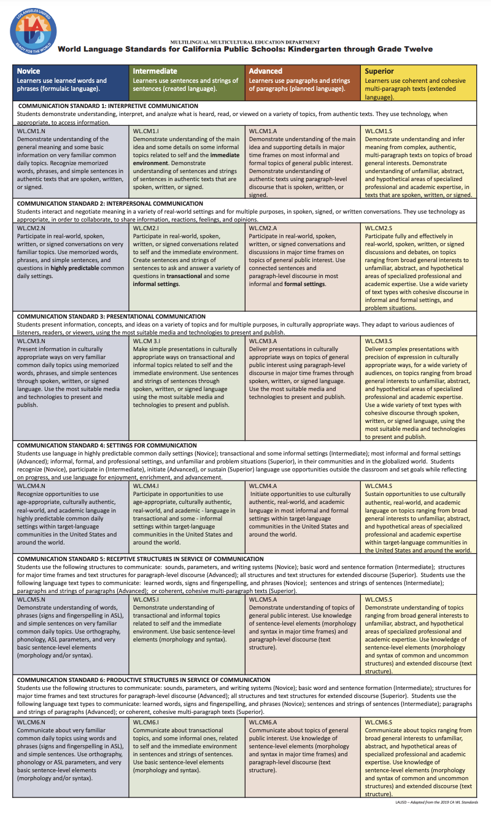
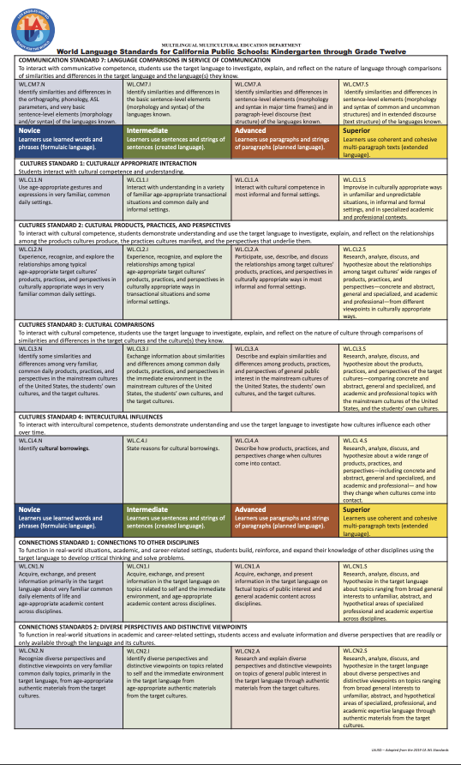
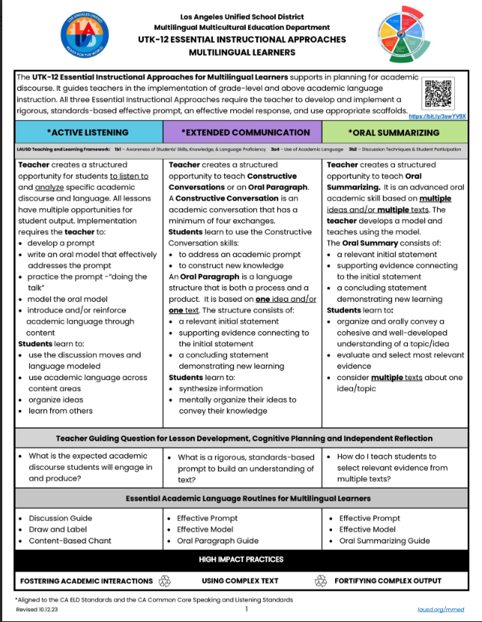
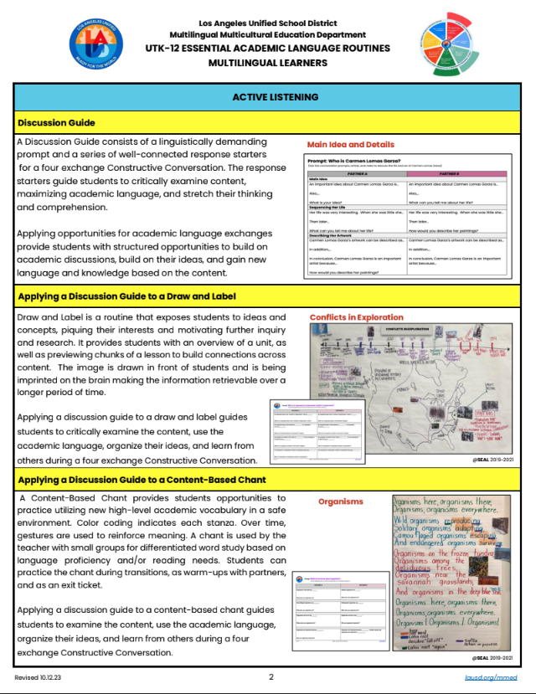
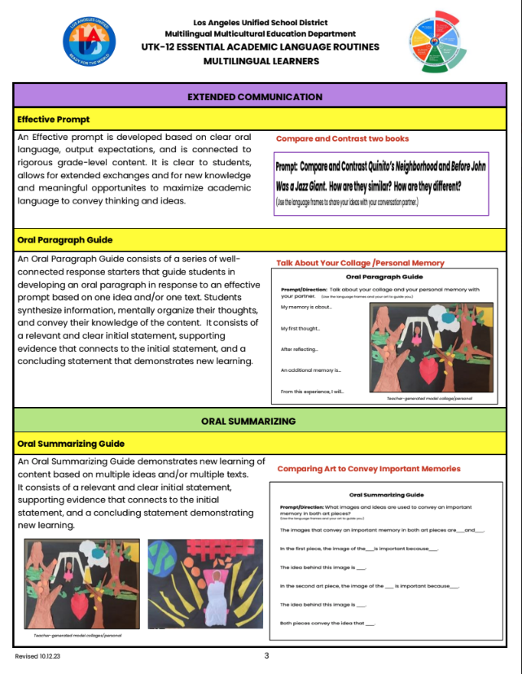
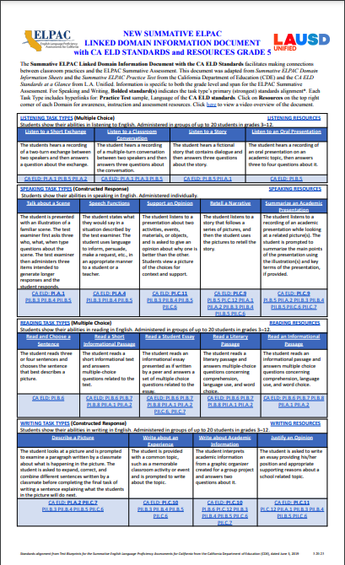
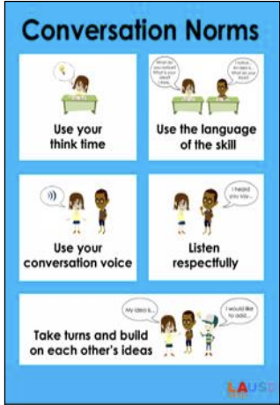
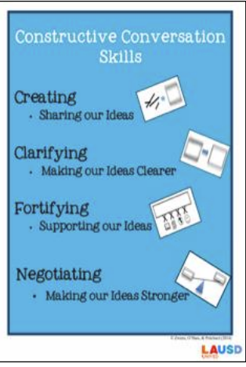
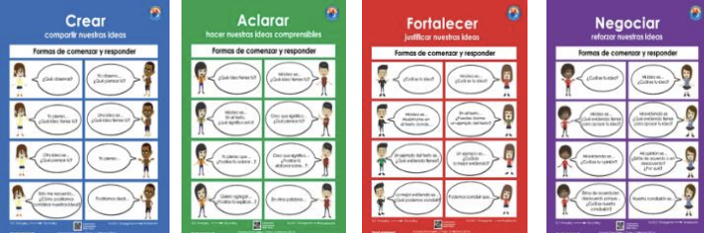
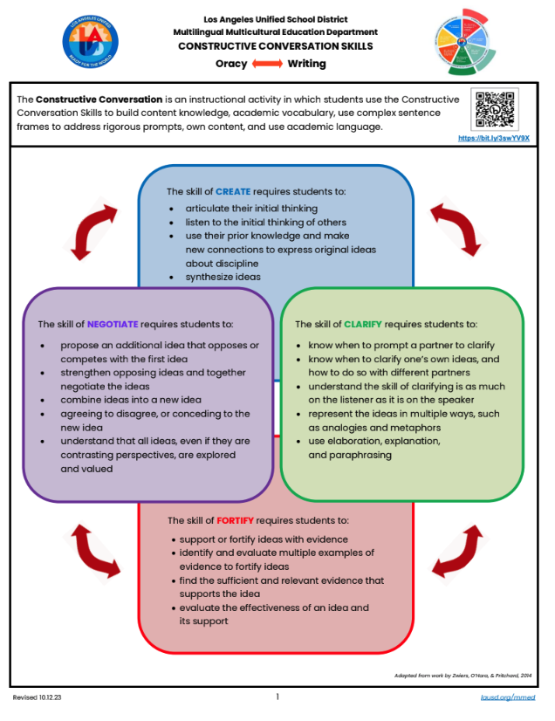
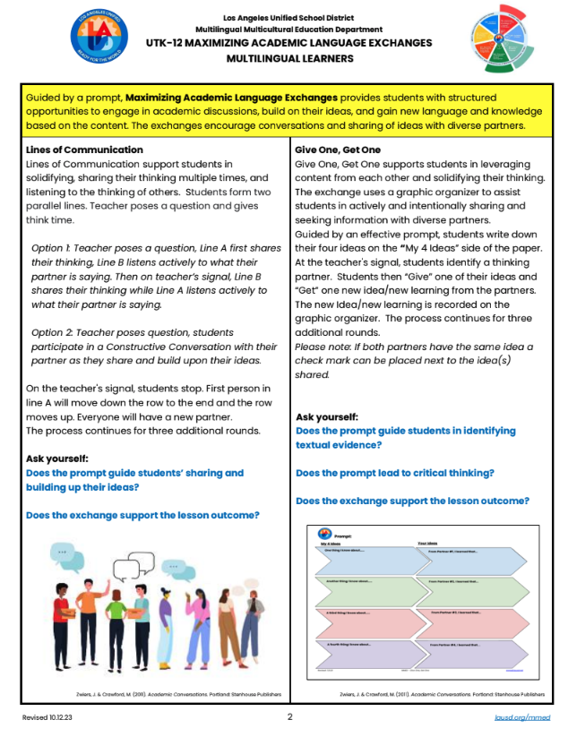
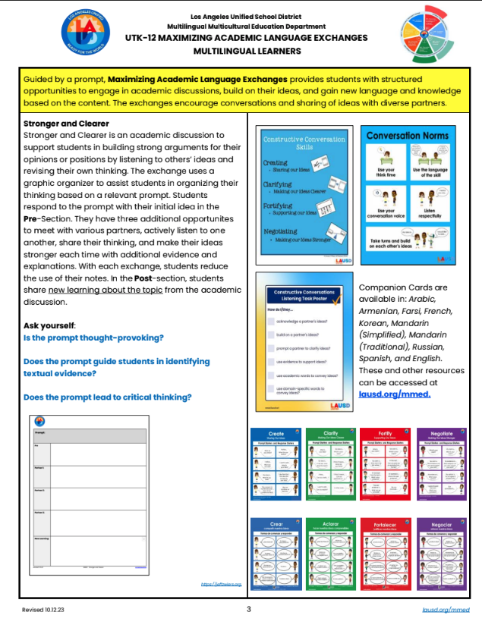
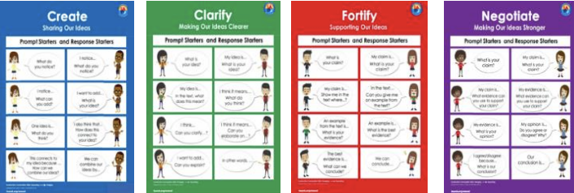
Maximizar el discurso académico
Maximizing Academic Discourse
Estándares CA ELD
CA ELD Standards
Estándares CA SLD
CA SLD Standards
Estándares mundiales de idiomas
World Languages Standards
UTK-12 Enfoques didácticos esenciales para estudiantes multilingües Tríptico
UTK-12 Essential Instructional Approaches for Multilingual
Learners Trifold
Normas constructivas y habilidades de conversación constructiva
Constructive Norms and Constructive Conversation Skills
Tarjetas complementarias de habilidades CC
9 idiomas
CC Skills Companion Cards
9 Languages
DID vinculado a ELPAC
ELPAC Linked DID
Notes:
Time: 1 min.
Say:
Además, también nos gustaría destacar nuestros recursos de instrucción MMED existentes que ayudan a maximizar el discurso académico para nuestros estudiantes multilingües en todo el distrito.
In addition, we would also like to highlight our existing MMED Instructional Resources that support in maximizing academic discourse for our multilingual learners district-wide.

Slide 9

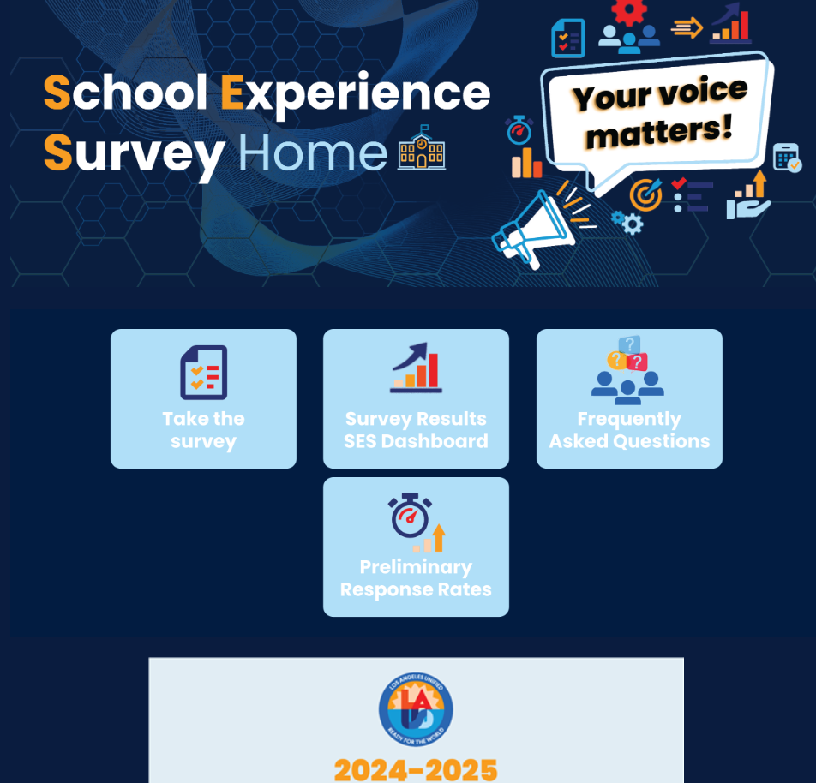




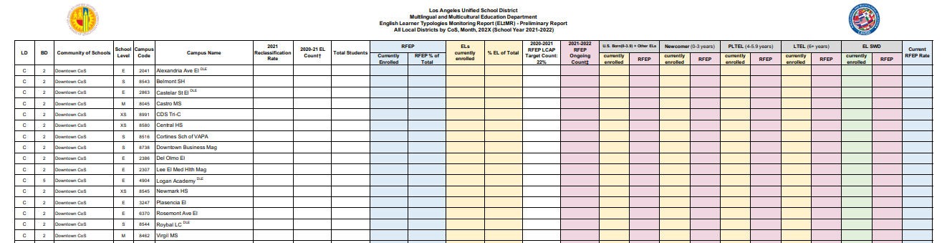


Fuentes de Datos
Data Sources
Estado
State
Externos
External
Internos
Internal
ELtMR
Notes:
1 min
Data Sources to Analyze
There are various data sources that can be used by the school to identify areas in which the school is doing well and areas that require additional support.
At the state level there are two data sources English Language Proficiency Assessment for California ELPAC; California Dashboard.
The Internal level (used in LAUSD)- My Integrated Student Information System (MiSiS), Focus Dashboard, MyData, Whole Child Integrated Data and School Experience Survey, English Learner Typology Monitoring Report (ELtMR)
External iReady for grades K-12
Fuentes de datos para analizar
Hay varias fuentes de datos que la escuela puede utilizar para identificar las áreas en las que la escuela está funcionando bien y las áreas que requieren apoyo adicional.
A nivel estatal, hay dos fuentes de datos Evaluación de dominio del idioma inglés para ELPAC de California; Tablero de California (California Dashboard).
El nivel interno (utilizado en LAUSD): Mi Sistema Integrado de Información Estudiantil (MiSiS), Focus Dashboard, MyData, Encuesta de experiencia escolar y datos integrados de todo el niño, Informe de seguimiento de la tipología de los estudiantes de inglés (ELtMR)
Externa iReady for grados 3-12

Slide 10
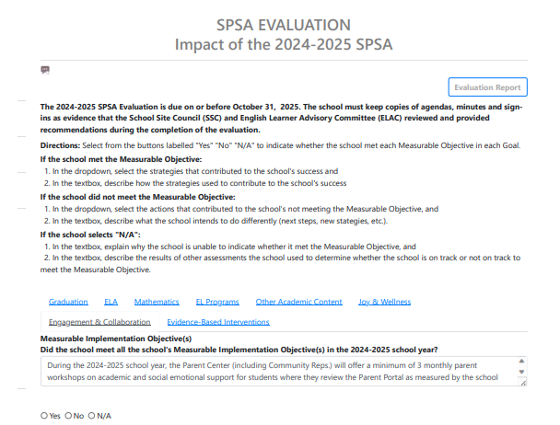
Evaluación del SPSA
SPSA Evaluation
Ejemplo
Sample
Notes:
15 min (Remove the sample and add your school's SPSA)
Distribute your school's SPSA Evaluation along with any data reviewed with parents
Read each question, decide if that particular goal was met.
Say: This form is part of the SPSA and will guide the SPSA evaluation process. *We will discuss whether the plans for the Emergent Bilingual Programs and Parent Engagement are helping our school meet each individual goal.
Emergent Bilingual Programs- Did the school meet all the schools Measurable objective in the school year) ? (Yes, No, N/A)
Type your goal:
2. Emergent Bilingual Programs- Did the school meet all the School’s Measurable Objectives in the school year? (Sí, No, N / A)
Type your goal:
Various stakeholders will be reviewing and providing recommendations for the SPSA Evaluation.
This form will be submitted to the SSC on behalf of the ELAC.
Este formulario es parte del SPSA y guiará el proceso de evaluación del SPSA. *Discutiremos si los planes para los Programas para los estudiantes bilingüe emergente y de Participación de Padres están ayudando a la escuela a alcanzar cada meta individual.
1. Programas para los estudiantes bilingüe emergente: ¿la escuela cumplió con todos los objetivos medibles de la escuela en el año escolar? (Sí, No, N / A)
Escriba su meta:
2. Programas para los estudiantes bilingüe emergente: ¿la escuela cumplió con todos los objetivos medibles de la escuela en el año escolar? (Sí, No, N / A)
Escriba su meta:
Varias partes interesadas revisarán y brindarán recomendaciones para la Evaluación SPSA.
Este formulario se enviará al SSC en nombre del ELAC.

Slide 11
Objetivo 2
Objective 2
Comprender el propósito y el componente de participación de los padres del Plan Escolar para el Logro Estudiantil (SPSA).
Understand the purpose and parent involvement component of the School Plan for Student Achievement (SPSA)​.
Notes:
30 sec
Objetivo 2 Comprender el propósito del Plan Escolar para el Rendimiento Estudiantil (SPSA)
Objective 2 Understand the purpose of the School Plan for Student Achievement (SPSA)​

Slide 12
Plan Escolar para el Rendimiento Estudiantil (SPSA)
School Plan for Student Achievement (SPSA)
¿Qué es un SPSA? | What is an SPSA?
SPSA: un plan escrito que crea un programa para mejorar el rendimiento estudiantil a través de los fondos federales | SPSA: a written plan that creates a program to improve student achievement using federal funds
Propósito: mejorar el rendimiento académico de los estudiantes en riesgo de no cumplir los estándares a nivel de grado Desarrollado anualmente por el Consejo del Plantel Escolar y asesoramiento de ELAC | Purpose: improve academic achievement of students at risk of not meeting grade-level standards Developed yearly by School Site Council and ELAC advisement
Notes:
2 min.
1)An important note to start us off is that Ed. Code requires that a plan be developed and written by SSC (required by federal law and Ed. Code 640001)
¿Qué es un SPSA?
SPSA: un plan escrito que crea un programa para mejorar el rendimiento estudiantil a través de los fondos federales
Propósito: mejorar el rendimiento académico de los estudiantes en riesgo de no cumplir los estándares a nivel de grado
Desarrollado anualmente por el Consejo del Plantel Escolar
What is an SPSA?
SPSA: a written plan that creates a program to improve student achievement using federal funds
Purpose: improve academic achievement of students at risk of not meeting grade-level standards
Developed yearly by School Site Council

Slide 13
¿Por qué un Plan Escolar para el Rendimiento Académico Estudiantil?
Why a School Plan for Student Achievement?
Involucrar a la comunidad escolar en el proceso de planificación para evaluar las necesidades de los estudiantes y asegurarse de que todos los estudiantes logren el éxito | Involves school community in planning process to assess students’ needs and ensure that students succeed
Evaluar qué tan exitosas fueron las actividades del plan actual y los gastos de los programas | Evaluates how well current plan activities and program expenditures are working
Determinar el enfoque para futuras actividades del plan y los gastos de los programas | Determines focus for future plan activities and program expenditures
Apoyar el ciclo continuo de mejora | Supports the continuous improvement cycle
Notes:
2 min.
SSC is made up of various groups including school staff, administrators, parents, and in the case of our secondary schools, it also includes students and that is very intentional because the plan should represent the input, experience, and knowledge of all these groups in order to assess students’ needs and ensure that they succeed.
SSC also evaluates how well the current plan activities and program expenditures are working. This is very important because that evaluation process helps SSC identify strategies that are effective that should be continued as well as strategies that did not improve student achievement or increase parent engagement and therefore should be discontinued or revised.
Based on the analysis of data, SSC determines focus areas for future plan activities and expenditures
Finally, the SPSA revolves around what is called the cycle of continuous improvement, which we will go through in more detail during the presentation

Slide 14
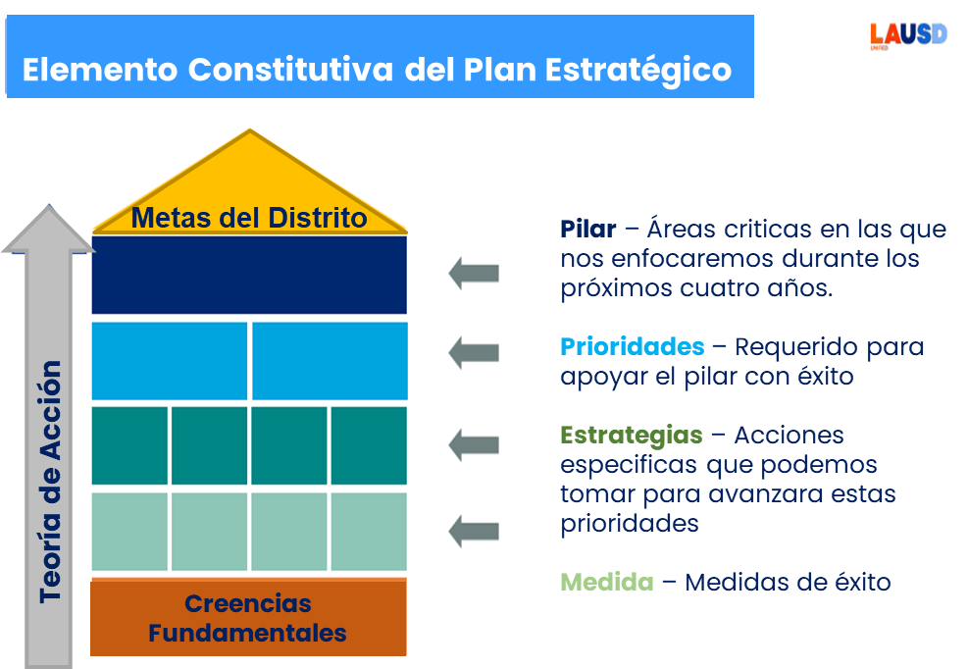
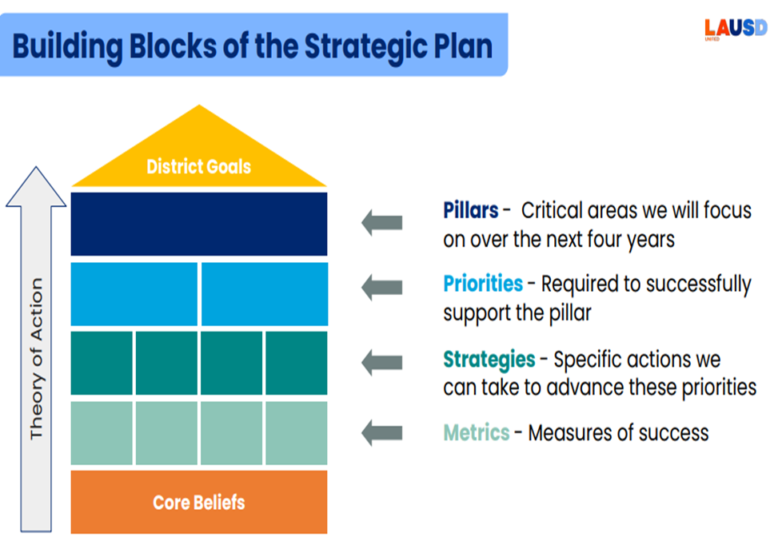
District Strategic Plan
Plan Estratégico del Distrito

Slide 15
Alineación del plan estratégico del distrito con el SPSA
SPSA-District Strategic Plan Alignment
Pilares
Pillars
Excelencia académica
Academic Excellence
Alegría y bienestar
Joy & Wellness
Compromiso y colaboración
Engagement & Collaboration
Asistencia, Suspensión, Apoyos Socioemocionales
Attendance, Suspension, Social-Emotional Supports
Participación de padres, estudiantes y personal
Parent, student, and staff engagement
Graduación/Universidad
ELA
Matemáticas
Programas EL
Otro contenido académico
Graduation/College Career
ELA
Math
EL Programs
Other Academic Content
Revisado y aprobado
por MMALT
Reviewed & approved
by MMALT
Notes:
Time 30 sec.
El SPSA está alineado con nuestro Plan Estratégico del distrito. El SPSA incluye tres de los pilares del plan estratégico, y cada pilar tiene varias categorías. La página de Programas para Estudiantes de Inglés pertenece al pilar de “Excelencia Académica”. Aquí es donde se desarrollará el plan de su escuela para Estudiantes de Inglés.
The SPSA is aligned with our district Strategic Plan. The SPSA includes three of the strategic plan pillars, and each pillar has several categories. The English Learner Programs page falls under the “Academic Excellence” pillar. This is where your school’s plan for English Learners will be developed.

Slide 16
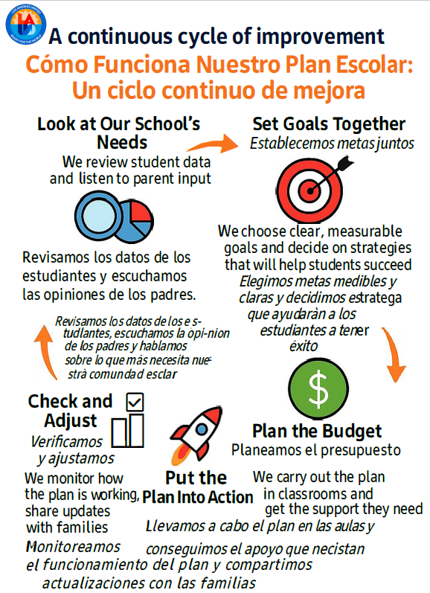
Cómo funciona nuestro plan escolar: un ciclo continuo de mejora
How Our School Plan Works: A Continuous Cycle of Improvement
¿Cuáles cree que son algunas de las mayores necesidades de nuestra escuela? ¿Qué objetivos son los más importantes para el éxito de su hijo/a? ¿Cómo cree que nuestra escuela debería invertir el dinero para apoyar el aprendizaje de los estudiantes? ¿Qué ejemplos de programas o apoyos ha visto en nuestra escuela que se derivan de este plan? ¿Cuál es la mejor manera de compartir las novedades con usted y conocer sus opiniones? | What do you think are some of the biggest needs at our school? What goals are most important to you for your child’s success? How do you think our school should spend money to support student learning? What are some examples of programs or supports you’ve seen at our school that come from this plan? What’s the best way for us to share updates with you and hear your input?
Notes:
4 min
https://drive.google.com/file/d/1GKyH_sM7aQLJ5EYVySRJ59JfUOXXsVrw/view?usp=sharing
Diga: Esta gráfica muestra cómo nos aseguramos de que nuestra escuela siga mejorando cada año. Es un círculo porque el proceso nunca termina; siempre trabajamos para mejorar para los estudiantes.
Paso 1: Analizar las necesidades de nuestra escuela
Diga: Empezamos analizando los datos de los estudiantes, como los resultados de los exámenes, la asistencia y el trabajo en clase. Pero las cifras no son suficientes; también escuchamos a los padres y maestros para comprender qué necesitan realmente los estudiantes.
Pregunte a los padres: ¿Cuáles creen que son algunas de las mayores necesidades de nuestra escuela?
Paso 2: Establecer metas juntos
Diga: A continuación, estableciendo metas claras. Estas son las metas que queremos que nuestros estudiantes alcancen, como mejorar sus niveles de lectura o ayudar a más estudiantes a prepararse para la universidad.
Pregunte a los padres: ¿Qué metas son las más importantes para el éxito de su hijo/a?
Paso 3: Planificar el presupuesto
Diga: Una vez que conocemos nuestras metas, planificamos cómo gastar el dinero para apoyarlas. El presupuesto garantiza que los recursos se destinen directamente a las estrategias que más beneficiarán a los estudiantes. Pregunte a los padres: ¿Cómo creen que nuestra escuela debería invertir el dinero para apoyar el aprendizaje de los estudiantes?
Paso 4: Implementar el plan
Diga: Ahora implementamos el plan, los maestros usan nuevas estrategias, los estudiantes reciben más apoyo y comienzan los programas.
Pregunte a los padres: ¿Qué ejemplos de programas o apoyos han visto en nuestra escuela que se derivan de este plan?
Paso 5: Revisar y ajustar
Diga: Finalmente, verificamos el funcionamiento del plan. Si algo no ayuda a los estudiantes, lo ajustamos. Los padres participan en este paso al brindar retroalimentación.
Pregunte a los padres: ¿Cuál es la mejor manera de compartir actualizaciones con ustedes y escuchar sus comentarios?
Su opinión es muy importante en este proceso. Los padres ayudan a identificar necesidades, definir metas y verificar si el plan funciona. Juntos, nos aseguramos de que cada estudiante tenga éxito.
Say: This chart shows how we make sure our school keeps improving every year. It’s a circle because the process never ends we’re always working to do better for students.
Step 1: Look at Our School’s Needs
Say: We start by looking at student data like test scores, attendance, and classroom work. But numbers aren’t enough, we also listen to parents and teachers to understand what students really need. Ask Parents: What do you think are some of the biggest needs at our school?
Step 2: Set Goals Together
Say: Next, we set clear goals. These are the targets we want our students to reach, like improving reading levels or helping more students get ready for college.
Ask Parents: What goals are most important to you for your child’s success?
Step 3: Plan the Budget
Say: Once we know our goals, we plan how to spend money to support them. The budget makes sure resources go directly to the strategies that will help students most.
Ask Parents: How do you think our school should spend money to support student learning?
Step 4: Put the Plan Into Action
Say: Now we carry out the plan, teachers use new strategies, students get more support, and programs begin.
Ask Parents: What are some examples of programs or supports you’ve seen at our school that come from this plan?
Step 5: Check and Adjust
Say: Finally, we check how well the plan is working. If something isn’t helping students, we adjust. Parents are part of this step by giving feedback.
Ask Parents: What’s the best way for us to share updates with you and hear your input?
Your voice is very important in this process. Parents help identify needs, shape goals, and check if the plan is working. Together we make sure every student succeeds.

Slide 17
Plan Escolar para el Rendimiento Estudiantil (SPSA)
School Plan for Student Achievement (SPSA)
El rol del ELAC es revisar y brindar aportes sobre el SPSA para asegurarse de que aborde las necesidades de los aprendices de inglés de manera eficaz. | ELAC’s role is to review and give input on the SPSA to make sure it addresses the needs of English learners effectively.
Colaborar en el desarrollo de la evaluación de necesidades de toda la escuela. | Assisting in the development of the schoolwide needs assessment.
Maneras de concientizar a los padres sobre la importancia de la asistencia regular a la escuela. | Ways to make parents aware of the importance of regular school attendance.
Notes:
2 min.
El Plan Escolar para el Logro Estudiantil, o SPSA, desarrolla el plan a base de los datos y las recomendaciones que reciba de la comunidad escolar. El ELAC de su escuela es responsable de:
Aconsejar al Consejo Escolar (SSC) en el desarrollo de un plan escolar para estudiantes de inglés y presentar el plan al Consejo Escolar para que considere su inclusión en el Plan Escolar para el Logro Estudiantil.
Asistir en el desarrollo de la evaluación de necesidades de toda la escuela.
Maneras de concientizar a los padres sobre la importancia de la asistencia regular a la escuela.
The SPSA is aligned to our district Strategic Plan. The SPSA includes three of the Pillars from the Strategic plan, and each pillar has several categories. The English Learner Programs page belongs to the “Academic Excellence” pillar. This is where your school’s plan for English Learners will be developed.
The School Plan for Student Achievement, or SPSA, develops the plan based on data and recommendations received from the school community. Your school's ELAC is responsible for:
Advising the School Site Council (SSC) of in the development of a site plan for English learners and submitting the plan to the School Site Council for consideration of inclusion in the School Plan for Student Achievement.
Assisting in the development of the schoolwide needs assessment.
Ways to make parents aware of the importance of regular school attendance.

Slide 18



Conexión entre ELAC y SSC
Connection Between ELAC and SSC
El Consejo del Sitio Escolar es responsable de desarrollar la SPSA con el asesoramiento anual del ELAC.
School Site Council is responsible for developing the SPSA with advisement from the ELAC on an annual basis.
Step 5
Notes:
1 min.
El Consejo del Sitio Escolar es responsable de desarrollar la SPSA con el asesoramiento anual de la ELAC.
School Site Council is responsible for developing the SPSA with advisement from the ELAC on an annual basis.

Slide 19
Consideración y Aprobación entre ELAC y SSC
Advisement and Approval Between ELAC and SSC
Consideración de ELAC | ELAC Advisement
Paso 1: La membresía revisa y discute los datos y programas de EL. | Step 1: Membership reviews and discusses EL data and programs.
Paso 2: La membresía tomará una votación. | Step 2: Membership will take a vote.
Paso 3: Después de la reunión, ELAC proporciona el asesoramiento por escrito al SSC. | Step 3: After the meeting, ELAC provides the written advice to the SSC.
Notes:
1 min.
Read slide

Slide 20
Consideración y Aprobación entre ELAC y SSC
Advisement and Approval Between ELAC and SSC
Aprobación de SSC | SSC Approval
Paso 1: SSC revisa y discute el asesoramiento de ELAC. | Step 1: SSC reviews and discusses advisement from ELAC.
Paso 2: La membresía tomará una votación para considerar y aceptar el asesoramiento de ELAC. | Step 2: Membership will take a vote to consider and accept advisement from ELAC.
Paso 3: Después de la reunión, el SSC proporciona una respuesta por escrito al ELAC. | Step 3: After the meeting, SSC provides a written response to the ELAC.
Notes:
1 min
read slide.

Slide 21
Conexión entre ELAC y SSC
Connection Between ELAC and SSC
SSC debe responder por escrito al ELAC entre los 30 días, o en la próxima reunión oficial de SSC.
El asesoramiento de ELAC debe ser un punto de acción en la agenda de SSC
SSC must respond​ to ELAC's written advice within 30 days, or at the next official ​SSC meeting.​ ELAC Advisement must be an Action Item on the SSC agenda
Step 5
Notes:
1 min.
SSC debe responder al consejo escrito de ELAC dentro de los 30 días, o en la próxima reunión oficial de SSC. El asesoramiento de ELAC debe ser un punto de acción en la agenda de SSC.
SSC must respond​ to ELAC's written advice within 30 days, or at the next official ​SSC meeting.​ ELAC Advisement must be an Action Item on the SSC agenda

Slide 22

Verificar el entendimiento
Check for Understanding
SSC tiene la responsabilidad exclusiva de redactar el SPSA
SSC has the sole responsibility to write the SPSA.
Notes:
1 min.
-We’re going to pause here briefly to check for understanding based on what was shared so far.
-In the chat, please respond with True or False to the following statement: SSC has the sole responsibility to write the SPSA.

Slide 23





El SPSA debe incluir
The SPSA must include
Evaluación Integral de las Necesidades | Comprehensive Needs Assessment
Objetivos establecidos para mejorar los resultados de los estudiantes | Objectives set to improve pupil outcomes
Estrategias, acciones o servicios fundamentados por evidencias | Evidence-based strategies, actions or services
Gastos Propuestos | Proposed Expenditures
Supervisión y Evaluación | Monitoring and Evaluation
Notes:
2 minutes
• Hay ciertos componentes obligatorios del SPSA que el SSC debe asegurarse de que se completen, entre ellos:
• Una evaluación integral de las necesidades
• Objetivos o metas mensurables para mejorar los resultados de los estudiantes
• Estrategias y acciones basadas en evidencia que, según la investigación y los datos, han demostrado ser efectivas para mejorar el rendimiento de los estudiantes.
• Gastos propuestos para respaldar la implementación de las estrategias y acciones
• Y el seguimiento y la evaluación del plan.
•There are certain required components of the SPSA that SSC must ensure are completed including:
•A Comprehensive Needs Assessment
•Measurable objectives or goals to improve student outcomes
•Evidence-based strategies and actions that, based on research and data, have proven to be effective in improving student achievement.
•Proposed expenditures to support implementation of the strategies and actions
•And monitoring and Evaluation of the plan.

Slide 24
Metas del SPSA
SPSA Goals
El ELAC es responsable de revisar y analizar los objetivos del SPSA que afectan a los aprendices de inglés. Proporcionan información sobre datos específicamente relevantes a los estudiantes aprendices de inglés y envían su asesoramiento por escrito al Consejo del Sitio Escolar (SSC) en función de sus hallazgos. | The ELAC is responsible for reviewing and analyzing SPSA goals that impact English learners. They provide input on data specifically relevant to English learners and submit written advisement to the School Site Council (SSC) based on their findings.
Descripción general de los objetivos del SPSA | SPSA Goals Overview
El SPSA de la escuela cubre los siguientes objetivos: | The school’s SPSA covers the following goals:
Inequidades de recursos e intervenciones basadas en evidencia | Resource Inequities & Evidence-Based Interventions
Excelencia académica Graduación/Universidad y carrera Artes del lenguaje inglés Matemáticas Aprendices de inglés Otro contenido académico | Academic Excellence Graduation/College & Career English Language Arts Mathematics English Learners Other Academic Content
Alegría y bienestar | Joy and Wellness
Participación y colaboración | Engagement and Collaboration
Notes:
1 min.
El ELAC (Comité Asesor de Estudiantes de Inglés) es responsable de revisar y analizar los objetivos del SPSA que afectan a los estudiantes de inglés. Proporcionan información sobre datos específicamente relevantes para los estudiantes de inglés y envían recomendaciones por escrito al Consejo del Sitio Escolar (SSC) en función de sus hallazgos.
Descripción general de los objetivos del SPSA
El SPSA de la escuela cubre los siguientes objetivos:
Inequidades de recursos e intervenciones basadas en evidencia
Excelencia académica
Graduación/Universidad y carrera
Artes del lenguaje inglés
Matemáticas
Estudiantes de inglés
Otro contenido académico
Alegría y bienestar
Participación y colaboración
Áreas de enfoque del ELAC
Excelencia académica para estudiantes de inglés: el ELAC revisa los datos para evaluar si los estudiantes de inglés están cumpliendo con los objetivos establecidos. Si no se cumplen los objetivos, el ELAC hace recomendaciones sobre posibles cambios para apoyar el éxito de los estudiantes.
Participación y colaboración: los padres del ELAC analizan la Encuesta de experiencia escolar para comprender y evaluar los niveles de participación y compromiso de los padres, lo que ofrece información sobre cómo mejorar la participación familiar.
The ELAC (English Learner Advisory Committee) is responsible for reviewing and analyzing SPSA goals that impact English learners. They provide input on data specifically relevant to English learners and submit written recommendations to the School Site Council (SSC) based on their findings.
SPSA Goals Overview
The school’s SPSA covers the following goals:
Resource Inequities & Evidence-Based Interventions
Academic Excellence
Graduation/College & Career
English Language Arts
Mathematics
English Learners
Other Academic Content
Joy and Wellness
Engagement and Collaboration
ELAC's Focus Areas
Academic Excellence for English Learners: ELAC reviews data to evaluate if English learners are meeting set goals. If goals are unmet, ELAC makes recommendations on possible changes to support student success.
Engagement and Collaboration: ELAC parents analyze the School Experience Survey to understand and assess parent participation and engagement levels, offering insights on how to improve family involvement.

Slide 25
Ejemplos de objetivos escolares
Objetivo de implementación: Para junio de 2026, el 100 % de todos los maestros de estudiantes de inglés participarán en el desarrollo profesional de dELD centrado en estrategias para monitorear y satisfacer las necesidades de potenciales estudiantes de inglés a largo plazo, según lo medido por las agendas de desarrollo profesional y los registros.
Para febrero de 2026, el 100% de todos los maestros habrán administrado el conjunto 1 y el conjunto 2 de ELPAC Evaluación provisional (IA) a todos los estudiantes de inglés para guiar la instrucción y respaldar las conversaciones de datos, según lo medido por el Sistema de Informes de Educadores de California.
Objetivo de mejora: Para junio de 2026, el porcentaje de estudiantes de PLTEL se reducirá en un 5 %, del 17 % al 12 %, según lo medido por el panel de Focus.
Notes:
Time: 2 min.
Ahora veamos un ejemplo de un objetivo de implementación. (lee el de arriba)
Ahora leeremos un ejemplo de un objetivo de mejora (lea la parte inferior).
Como puede ver, ambos son objetivos, pero ambos abordan dos temas diferentes, uno son las estrategias que se implementarán, mientras que el otro aborda la mejora que se producirá.

Slide 26
Examples of School Objectives
Implementation Objective: By June of 2026, 100% of all teachers of English Learners will participate in dELD professional development focused on strategies to monitor and meet the needs of Potential Long-Term English Learners, as measured by PD agendas and sign ins.
By February of 2026, 100% of all teachers will have administered the ELPAC Interim Assessment set 1 and set 2 to all English Learners to guide instruction and support data chats, as measured by the California Educator Reporting System
Improvement Objective: By June of 2026, the percentage of PLTEL students will be reduced by 5%, from 17% to 12% as measured by the Focus dashboard.
Notes:
Now let’s look at an example of an Implementation objective. (read the top one)
Now we will read an example of an Improvement objective (read the bottom).
As you can see, they are both objectives, but they both address two different issues, one is the strategies that will be implemented, while the other addresses the improvement that will occur.

Slide 27
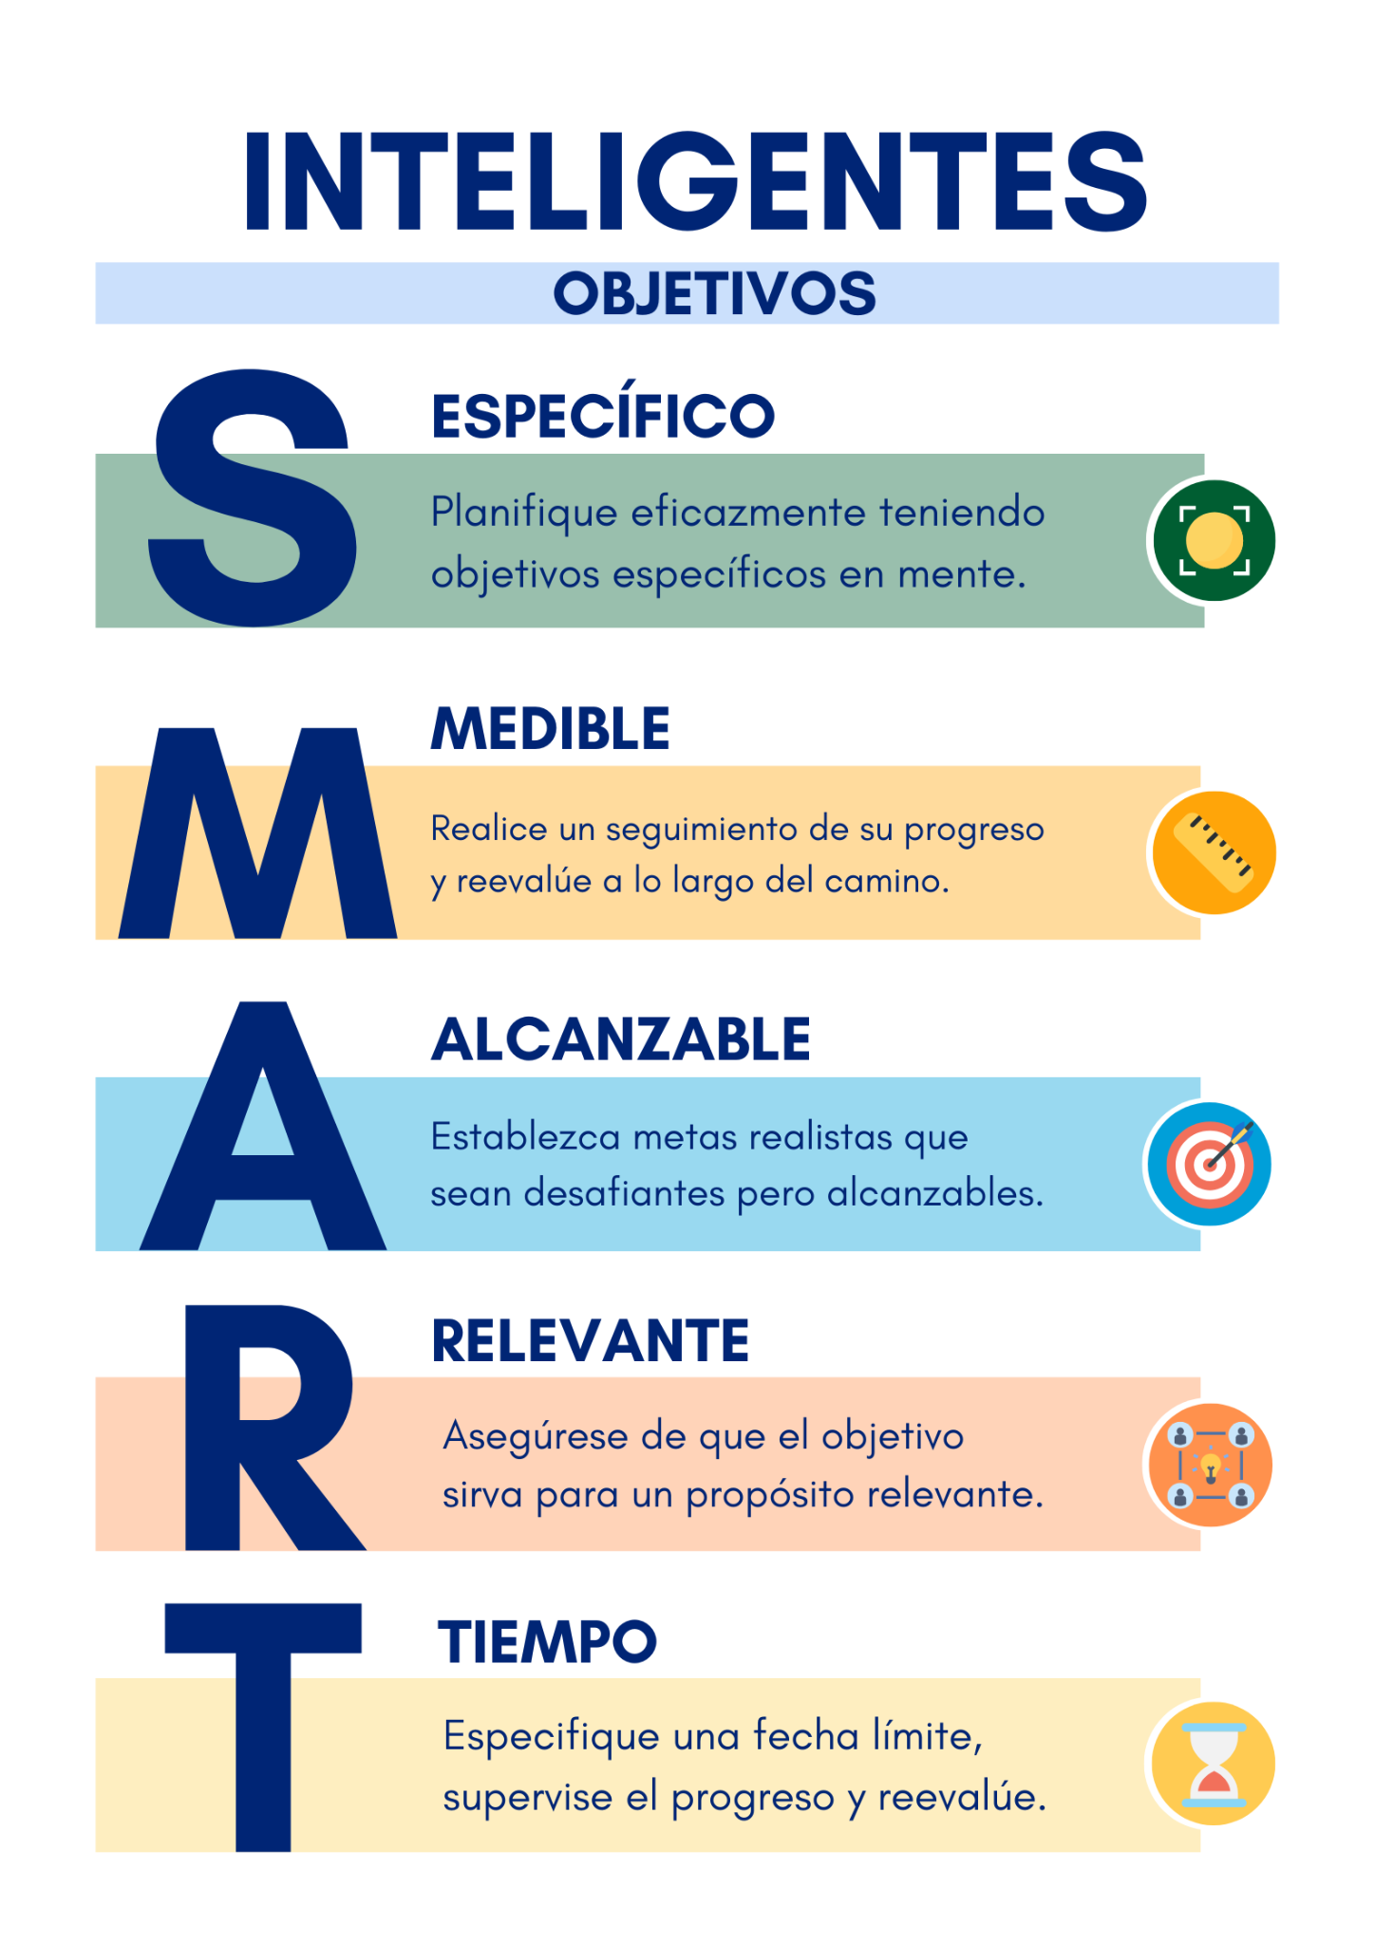
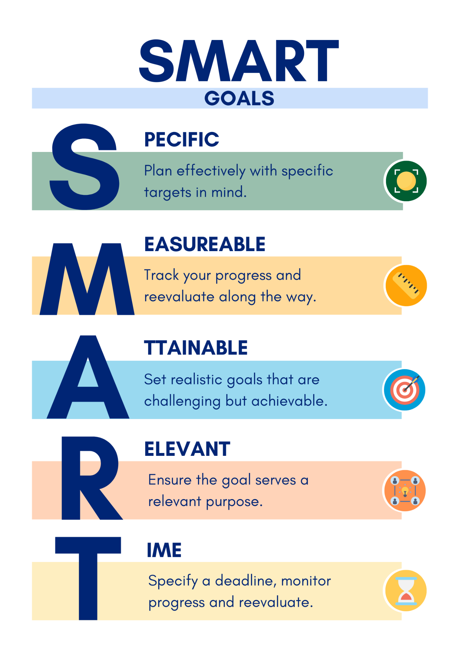
Comprender los objetivos SMART y el papel del ELAC en el apoyo a los EL
Understanding SMART Goals and ELAC’s Role in Supporting ELs
Notes:
2 min
Comprensión de los objetivos SMART y el papel del ELAC en el apoyo a los estudiantes bilingües emergentes
El ELAC (Comité Asesor de Estudiantes de Inglés) asesora sobre el plan escolar específicamente para los estudiantes aprendices de inglés, ayudando a dar forma a las decisiones que apoyan su crecimiento académico y lingüístico.
Conversaciones de datos en curso: durante el año escolar, la escuela revisa varias fuentes de datos para comprender el progreso y las necesidades de los estudiantes bilingües emergentes. Estos datos impulsan el Plan Escolar para el Logro Estudiantil (SPSA), que guía el apoyo y la instrucción que mejor se adapta a las necesidades de los estudiantes.
Datos revisados:
El ELAC revisa fuentes de datos específicas que informan la matriz de objetivos para los estudiantes de aprendices de inglés. Estos pueden incluir puntajes de exámenes, registros de asistencia o niveles de competencia lingüística.
El comité examina los hallazgos y tendencias clave de estos datos para identificar áreas que necesitan atención.
Establecer objetivos SMART:
Los objetivos SMART son objetivos específicos, medibles, alcanzables, basados ​​en la investigación y con plazos determinados destinados a mejorar el éxito de los estudiantes de inglés.
Estos objetivos abordan las necesidades de aprendizaje únicas de los estudiantes bilingües emergentes y se priorizan para apuntar a las áreas de mayor necesidad.
Áreas de enfoque para el apoyo:
Desarrollo profesional para maestros, asegurándose de que estén preparados para apoyar el desarrollo del lenguaje.
Instrucción eficaz en el aula adaptada a las necesidades de los estudiantes de inglés.
Intervenciones más allá de la jornada escolar regular para brindar apoyo adicional cuando sea necesario.
Fortalecimiento de la capacidad y la asociación con los padres para alentar la participación familiar en los objetivos académicos.
Próximos pasos: acciones para alcanzar los objetivos:
Con base en los objetivos y las áreas de enfoque, ELAC y la escuela trabajan juntos para decidir las acciones para mejorar el apoyo a los estudiantes bilingües emergentes, asegurando el progreso hacia objetivos mensurables.
Understanding SMART Goals and the Role of ELAC in Supporting Emergent Bilinguals
ELAC (English Learner Advisory Committee) advises on the school plan specifically for English learners, helping shape decisions that support their academic and language growth.
Ongoing Data Conversations: Throughout the school year, the school reviews various data sources to understand the progress and needs of Emergent Bilinguals. This data drives the School Plan for Student Achievement (SPSA), guiding the support and instruction that best meets student needs.
Reviewed Data:
ELAC reviews specific data sources that inform the objectives matrix for English learners. These may include test scores, attendance records, or language proficiency levels.
The committee examines key findings and trends from this data to identify areas that need focus.
Setting SMART Goals:
SMART goals are Specific, Measurable, Achievable, Research-Based, and Time-bound objectives aimed at improving English learners' success.
These goals address the unique learning needs of Emergent Bilinguals and are prioritized to target areas of greatest need.
Focus Areas for Support:
Professional Development for teachers, ensuring they are equipped to support language development.
Effective Instruction in the Classroom tailored to the needs of English learners.
Interventions Beyond the Regular School Day to provide additional support when needed.
Building Capacity and Partnership with Parents to encourage family involvement in academic goals.
Next Steps – Actions to Achieve Goals:
Based on the goals and focus areas, ELAC and the school work together to decide on actions to improve support for Emergent Bilinguals, ensuring progress toward measurable objectives.

Slide 28
Objetivos ‘SMART’ de Mejoramiento
Específico: ¿a quién se dirige? Tipología EL
Medible: ¿Qué medida estás usando? ELPAC/DIBEL/i-Ready/ formativo o evaluaciones sumativas, etc.
Alcanzable: ¿Su objetivo es ambicioso, pero alcanzable?
Realista: ¿Es el objetivo realmente alcanzable en el marco de tiempo dado?
De duración determinada: ¿cuál es su plazo?
Para fines de junio 2026, el porcentaje de aprendices de inglés que aumentarán al menos __ niveles de rendimiento en el ELPAC sumativa aumentará 10%, de 45% al 55%.
Para fines de junio 2026, el porcentaje de estudiantes PLTEL que obtienen una puntuación de "acercándose al nivel de grado” o superior en la prueba iReady aumentará 5%, de 20% a 25%.
Para fines de junio 2026, el porcentaje de aprendices de inglés con una puntuación de “4-Bien desarrollado” en el dominio de lectura en ELPAC sumativa de 2026 aumentará de 10%, de 35% a 45%.
Notes:
Time 5 min.
Processing activity
Estos son unos objectivos de muestra de mejoramiento

Slide 29
Improvement SMART Goals
Specific- Who are you addressing? EL Typology
Measurable- What measure are you using? (ELPAC/ DIBELs/i-Ready/formative or summative assessments, etc.)
Attainable- Is your goal ambitious, but attainable?
Realistic- Is the goal realistically attainable in your given time frame?
Time-bound- What is your timeframe?
The percentage of English Learners will increase at least __ performance levels on the Spring 2026 ELPAC will increase by 10%, from 45% to 55% by June 2025.
The percentage of PLTELs scoring “approaching Grade Level” or above on the Spring iReady Assessment will increase by 5%, from 20% to 25% by June 2026.
The percentage of English Learners scoring a “4-Well Developed” on the reading domain of the 2026 Summative ELPAC will increase by 10%, from 35% to 45%, by June 2025.
Notes:
Time 5 min.
Processing activity
Here are some sample Improvement objectives

Slide 30



¡Trabajemos Juntos!
Let’s Work Together!
✅ Trabaje con un compañero 🗣️Elija UNA área en la que quiera enfocarse para los estudiantes de inglés | ✅ Work with a partner 🗣️ Choose ONE area you’d like to focus on for English Learners
Reclasificación
Reclassification
Desarrollo profesional (para maestros)
Professional Development (for teachers)
Evaluaciones (i-Ready, ELPAC IA)
Assessments (i-Ready, ELPAC IA)
Participación de los padres
Parent Involvement
Notes:
Time: 10 Min
Say: Ahora vamos a hacer una actividad juntos. Su opinión es muy importante para ayudar a definir nuestro plan escolar para estudiantes de inglés. Esta es su oportunidad de compartir lo que consideran más importante.
Paso 1: Colaboren
Say Por favor, busquen a un compañero. Si no tienen uno cerca, podemos formar grupos de tres. Esta actividad funciona mejor si compartimos ideas.
Paso 2: Elijan un área de enfoque
Say: Con su compañero, elijan UN área en la que consideren que nuestra escuela debería centrarse para los estudiantes de inglés. Las cuatro áreas se enumeran aquí con ejemplos:
Reclasificación
Ayudar a los estudiantes a salir de la categoría de estudiantes de inglés cuando estén listos.
Desarrollo profesional
Capacitación y apoyo a los docentes para que puedan satisfacer mejor las necesidades de los estudiantes de inglés.
Evaluaciones
Herramientas como DIBELS, i-Ready o ELPAC que muestran el progreso de los estudiantes en lectura, escritura y habilidades del idioma inglés.
Participación de los padres
Actividades y oportunidades para que los padres se involucren más en el apoyo a los estudiantes de inglés.
Paso 3: Compartir en parejas
Say: Tómense unos minutos para hablar con su pareja y elijan UN área que consideren más importante. Piensen en qué marcaría la mayor diferencia para nuestros estudiantes.
Paso 4: Compartir en grupo
Say: Ahora, volvamos a reunirnos en grupo. Me gustaría escuchar la opinión de algunas parejas. ¿Qué área eligieron y por qué?
(Record responses on chart paper or digital board for all to see.)
Cierre
Diga: Gracias por compartir sus ideas. Sus comentarios nos ayudarán a enfocar el plan de nuestra escuela de manera que refleje realmente lo que las familias consideran más importante para los estudiantes de inglés.
Say: Now we’re going to do an activity together. Your voice is very important in helping shape our school plan for English Learners. This is your chance to share what you think is most important.
Step 1: Partner Up
Say: Please turn to a partner. If you don’t have one nearby, we can make groups of three. This activity works best when we share ideas together.
Step 2: Choose a Focus Area
Say: With your partner, choose ONE area you think our school should focus on for English Learners. The four areas are listed here with examples:
Reclassification / Reclasificación Helping students move out of English Learner status when they are ready.
Professional Development / Desarrollo profesional Training and support for teachers so they can better meet the needs of English Learners.
Assessments / Evaluaciones Tools like DIBELS, i-Ready, or ELPAC that show how students are progressing in reading, writing, and English language skills.
Parent Involvement / Participación de los padres Activities and opportunities for parents to be more involved in supporting English Learners.
Step 3: Share in Pairs
Say: Take a few minutes to talk with your partner and choose ONE area that feels most important to you. Think about what would make the biggest difference for our students.
Step 4: Whole Group Share-Out
Say: Now let’s come back together as a group. I’d like to hear from a few pairs. Which area did you choose and why?
(Record responses on chart paper or digital board for all to see.)
Closing
Say: Thank you for sharing your ideas. Your input will help us focus our school’s plan in ways that truly reflect what families think is most important for English Learners.

Slide 31
Objetivo 3
Objective 3
Hacer asesoramiento al Consejo del Plantel Escolar (SSC).
Make advisement to the School Site Council (SSC).
Notes:
30 sec
Say:
objetivo 3
-Ahora vamos a compartir recomendaciones al SSC sobre el desarrollo y aprobación del SPSA.
Objective 3
-We are now going to share recommendations to SSC about the development and approval of the SPSA.

Slide 32
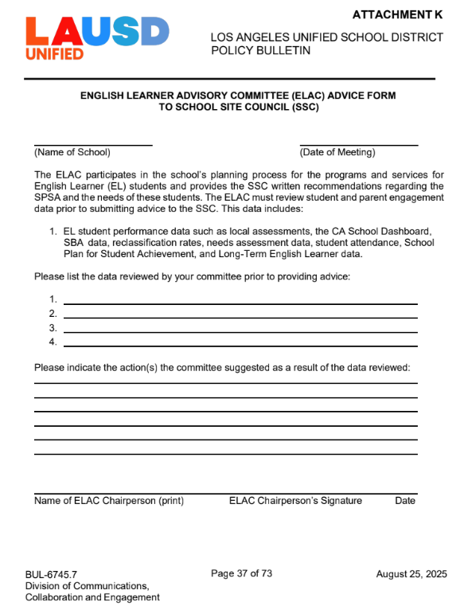
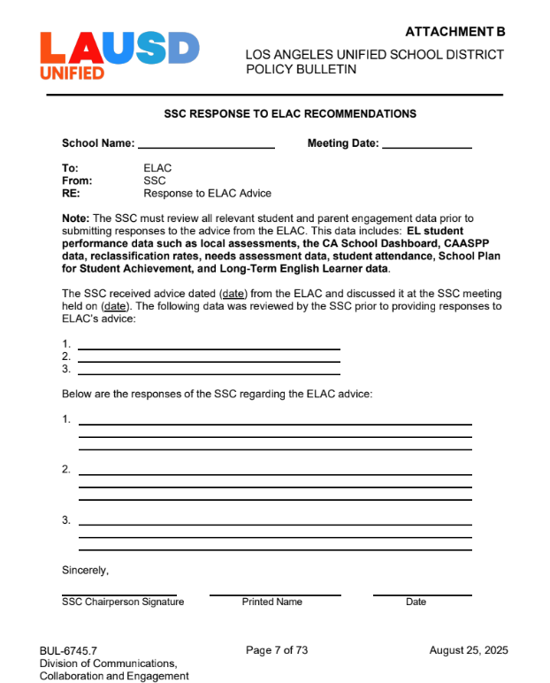
Asesoramiento y Respuesta
Advisement and Response
ELAC Advice form to SSC
SSC Response to ELAC
BUL-6745.6
Notes:
https://drive.google.com/file/d/1JfMHhnZ_PF7EdekNzXLFlJ2uhEzr_X2W/view?usp=sharing
2 min EL Designee (when you arrive to this slide, include the programs and services that are offered at your school)
Say:
Now that you had the opportunity to review and analyze the school’s data, you need to prioritize and finalize recommendations to School Site Council
As ELAC members what programs and services will you recommend to support our English Learners, (add your programs and services)?
This form will be submitted to SSC behalf of the ELAC.
Ahora que tuvo la oportunidad de revisar y analizar los datos de la escuela, debe priorizar y finalizar las recomendaciones para el Consejo del Plantel Escolar.
Como miembros de ELAC, ¿qué programas y servicios recomendaría para apoyar a nuestros Estudiantes de inglés (agregue sus programas y servicios)?
Este formulario se enviará al SSC en nombre del ELAC.
1 min
Say:
Share with participants that, now that they have had a opportunity to review and analyze the school’s data, they will prioritize and finalize recommendations.
Let participants know that after the group activity that follows, ELAC members will vote to accept the prioritized list of strategies or action which will be listed on the ELAC Recommendation Form on the screen, Attachment G
Inform participants that this form will be submitted to the SSC on behalf of the ELAC.

Slide 33

¿TIENES ALGUNA PREGUNTA?
DO YOU HAVE ANY QUESTIONS?

Slide 34

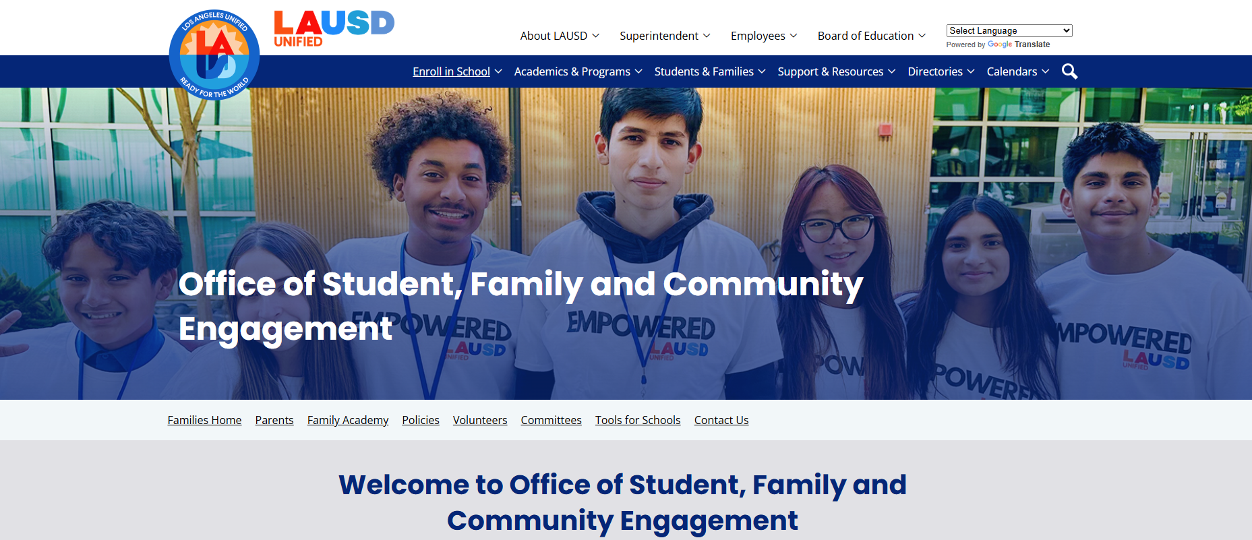
Visite Nuestros Sitios Web
Visit Our Websites
Notes:
Time: 1 minute
This MMED Website link: https://achieve.lausd.net/mmed
MMED Directory: https://achieve.lausd.net/Page/9036
This is Parent and Community Services link: https://achieve.lausd.net/pcss#calendar28405/20211007/month
PCS Directory: https://achieve.lausd.net/Page/10365

